Slide 1
Formatos de imágenes
Ana Camila Sepúlveda areiza

Slide 2

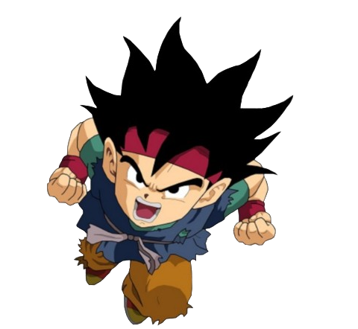
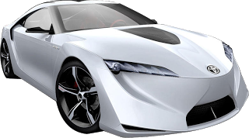
Imágenes png

Slide 3



Imágenes TIFF

Slide 4

jpg

Slide 5
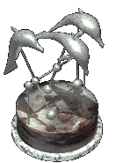


gif

Slide 6
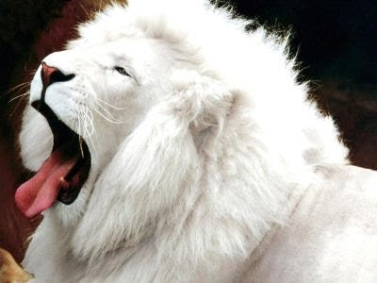
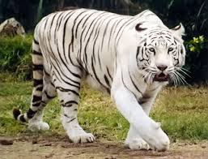
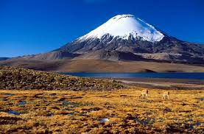
BMP

